Slide 1
Iluzja optyczna

Slide 3
Który łuk jest dłuższy?

Slide 4
Czy pionowe linie są równoległe?

Slide 5
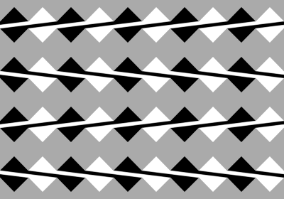
Czy poziome linie są równoległe?

Slide 6
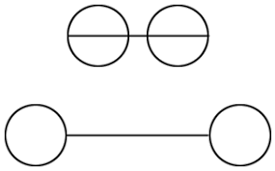
Która pozioma linia jest dłuższa?

Slide 7
Które ze środkowych kółek jest większe – lewe czy prawe?

Slide 8
Które ze środkowych kółek jest większe – lewe czy prawe?

Slide 9
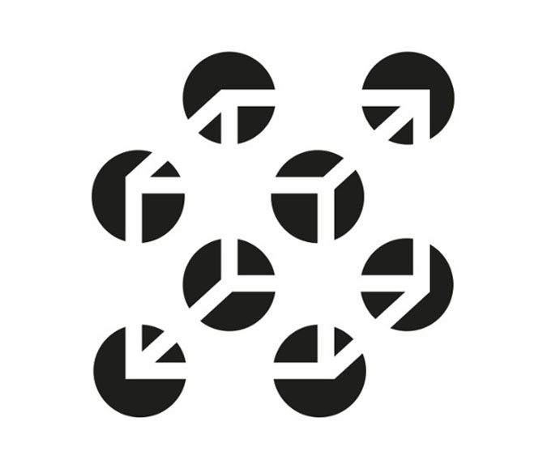
Co widzisz?

Slide 10
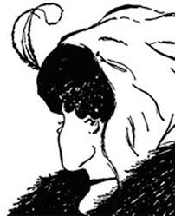
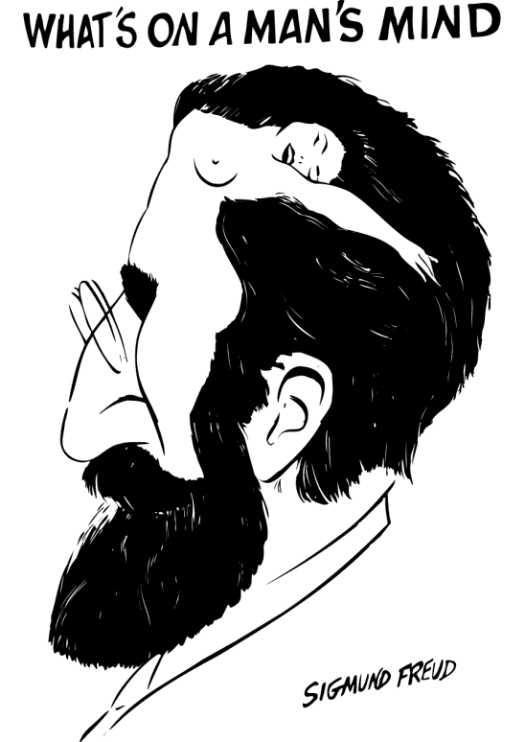
Kogo widzisz?

Slide 11
Jak leżą czerwone linie?

Slide 12
Ile półek widzisz?

Slide 13
Która pozioma linia jest dłuższa?

Slide 14
Która przekątna jest dłuższa – AB czy BC?

Slide 15
Proste czy krzywe?

Slide 16
Który potwór jest wyższy?

Slide 17
Którą linię przedłuża czarna linia na lewym rysunku?

Slide 18
Ile nóg ma słoń?

Slide 19
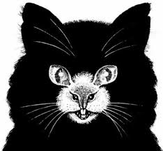
Co widzisz?

Slide 20
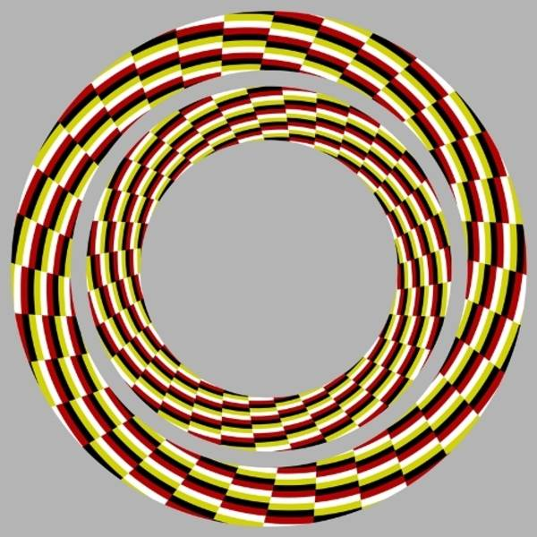
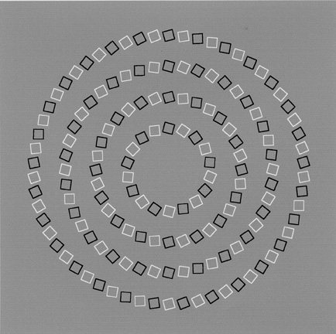
Spirale czy okręgi?

Slide 21
Ile kropek widzisz?

Slide 22
Ruchome rysunki

Slide 23
Ruchome rysunki

Slide 24
Bryły niemożliwe

Slide 25
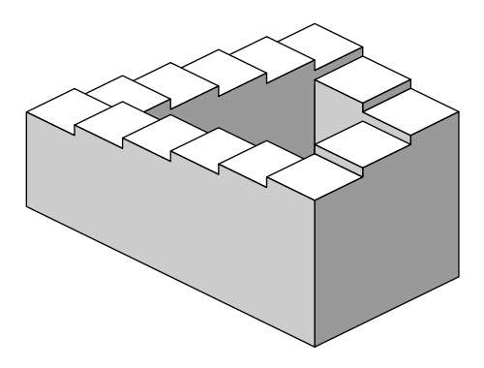
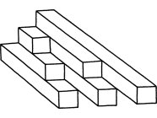
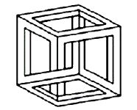
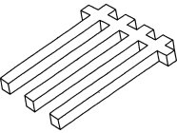

Slide 26
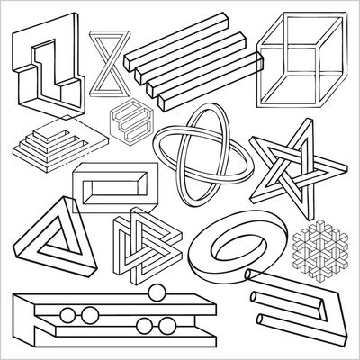

Slide 27
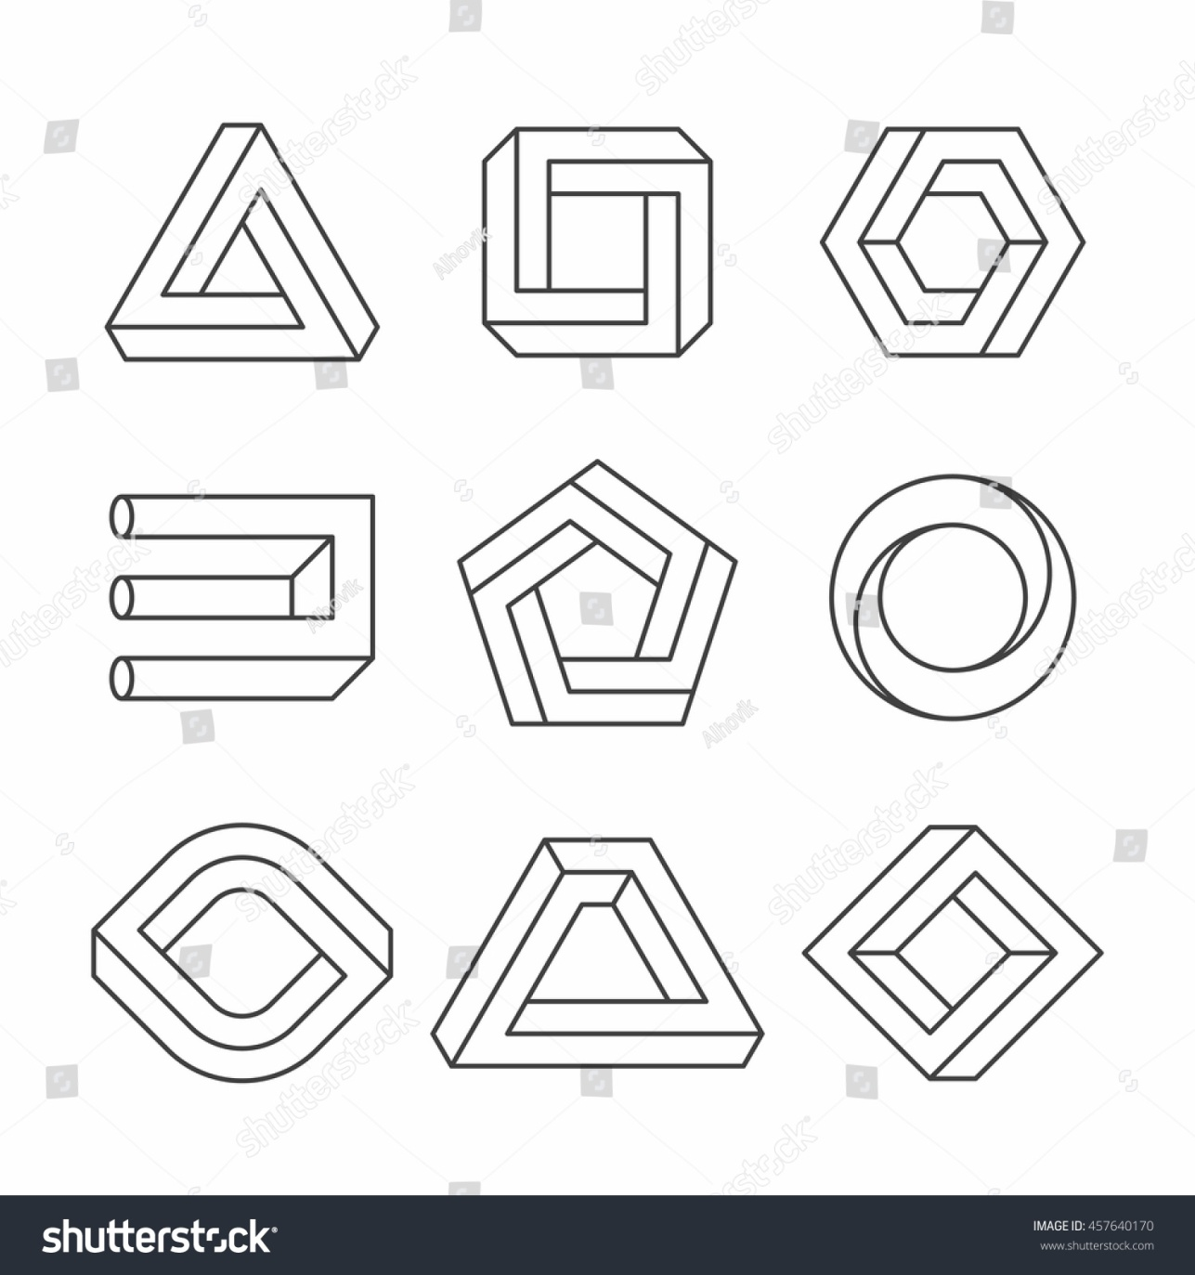

Slide 28
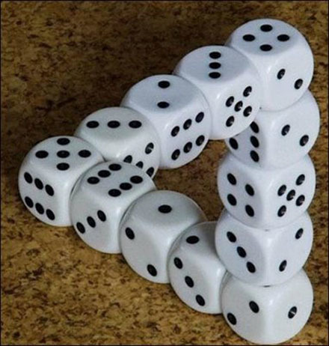

Slide 29
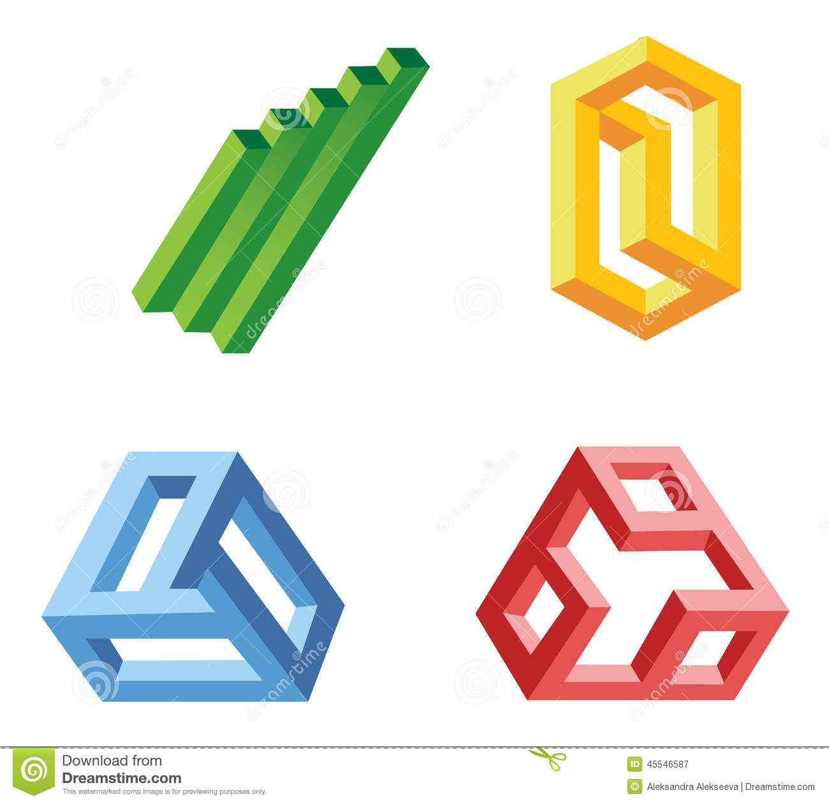

Slide 30
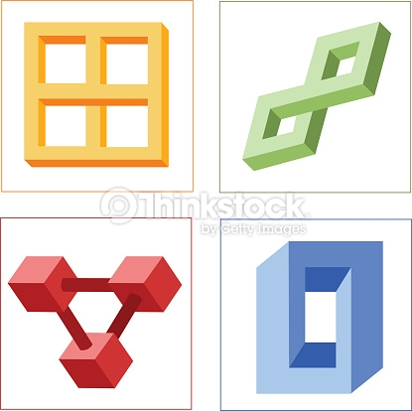
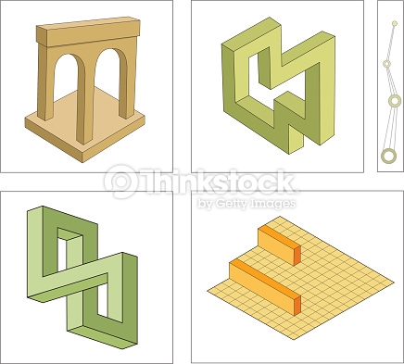

Slide 31
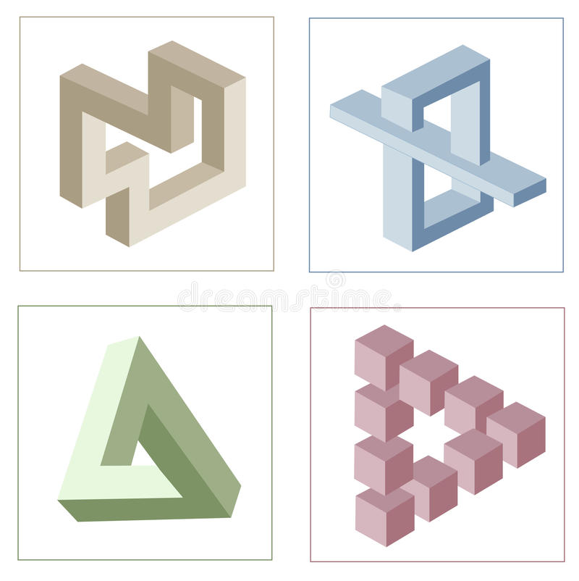
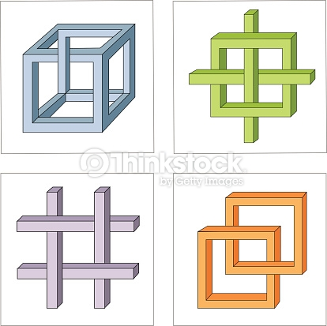

Slide 33
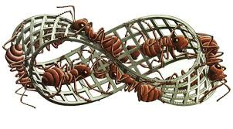
Po której stronie wstęgi idą mrówki?

Slide 34
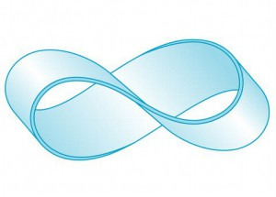
Jak zrobić wstęgę?
Każda zwyczajna powierzchnia, blat stołu czy kartka papieru, ma dwie strony. Wierzch i spód. Możemy pomalować jedną stronę kartki na żółto, a drugą stronę na zielono. W ten sam sposób możemy też potraktować blat stołu. Istnieją jednak niezwykłe powierzchnie, z którymi nie da się postąpić w ten sposób, ponieważ nie mają dwóch stron. Są to powierzchnie jednostronne
Najsłynniejszym reprezentantem wspomnianych powierzchni jednostronnych jest wstęga Möbiusa, którą bez dużego wysiłku można zrobić samodzielnie. Wystarczy przygotować długi pasek papieru i skleić jego krótsze brzegi, obracając uprzednio jeden z końców o 180 stopni.

Slide 35
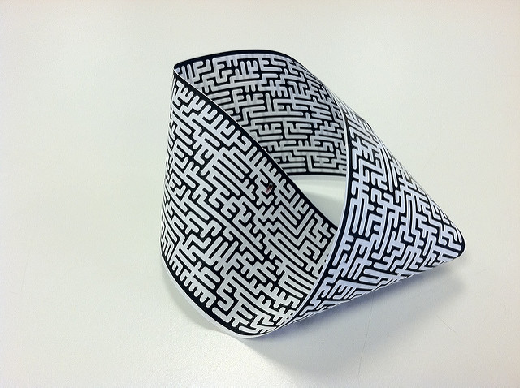
Co można zrobić ze wstęgą?
Wstęga Möbiusa gotowa. Powierzchnia, która posiada tylko jeden brzeg i tylko jedną stronę. Łatwo to sprawdzić. Weźmy do ręki kolorowy pisak lub najzwyklejszy długopis i obierzmy punkt w połowie szerokości wstęgi. Rysując prostą linię, wkrótce odkryjemy, że obrysowaliśmy całą długość wstęgi bez odwracania jej na drugą stronę i znaleźliśmy się dokładnie w tym samym miejscu, z którego zaczynaliśmy. Magicznie przenieśliśmy się na drugą stronę, bez przekraczania żadnej granicy. Na tej samej zasadzie, malując farbami gotową wstęgę, pomalujemy całość jej powierzchni bez odwracania.
Bardzo lubianym Möbiusowym eksperymentem jest rozcinanie wstęgi. Wystarczy przeciąć wstęgę wzdłuż linii środkowej. Zamiast oczekiwanych dwóch pasków papieru, otrzymamy jeden. Nie ma brzegu – nie ma czego rozcinać. Z wstęgą Möbiusa można eksperymentować na różne sposoby. Warto sprawdzić, co się stanie, gdy rozetniemy ją mniej więcej w 1/3 szerokości.

